Slide 1
유능한직업인의말하기와글쓰기 6차시
2023학년도 2학기 동양미래대학교 교양과

Slide 2
6차시 수업은?
- 비즈니스 문서의 유형 및 특성
(1) 결재 문서 작성하기
(2) 보고서 작성하기
(3) 품의서 작성하기
(4) 회의록 작성하기

Slide 3

비즈니스 문서를 잘 작성하기 위해서는?
비즈니스 문서들의 작성 방법 특징을 이해!

Slide 4
비즈니스 문서의 작성 – 기능과 특성
비즈니스 문서의 기능?
회사의 중요한 의사를 대내외적으로 연결하는 수단 (예: 보도자료, 기안서, 제안서 등)
자료의 보존 기능 (예: 2023 혁신 사업 결과 보고서 제출 → 심사, 심의, 참고사항)
혹시 발생할지도 모르는 위험에 대한 책임을 명확히 하는 기능 (증빙)
좋은 비즈니스 문서의 특성?
독자의 입장(상사의 입장)을 고려하여 객관적으로 바라보고 정확히 진단하여 핵심 알리기
체계적, 논리적, 일관성 갖추기
사실 관계가 명확한 문서 (출처를 밝히면? ⇒ 객관성↑, 신뢰성 ↑)
적절한 사례와 비유, 통계 등으로 흥미를 유발

Slide 5
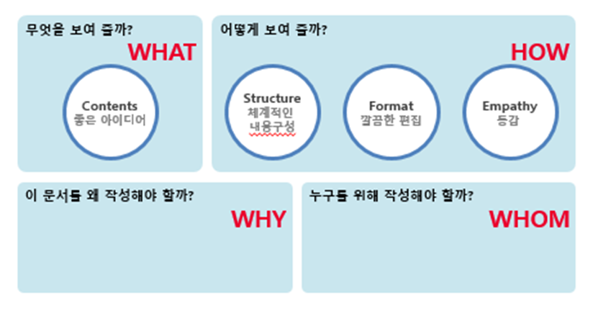
비즈니스 문서의 작성 – 좋은 문서를 위한 4가지 질문
좋은 문서를 위한 4가지 질문
What: 무엇을 보여줄까?
→ 주제, 내용
How: 어떻게 보여줄까?
→ 표현, 형식
Why: 왜 작성하는 걸까?
→ 정보 제공, 설득(판매, 이익 창출)
Whom: 누구를 위해 작성해야 할까?
→ 독자가 누구인지

Slide 6
비즈니스 문서의 작성 – 4가지 질문을 통한 자기소개
자기소개도 일종의 비즈니스 문서?
What: 무엇을 보여줄까? (주제, 내용)
→ 자기소개하기, 성격의 장단점 보여주기
How 어떻게 보여줄까? (표현 및 형식)
→ 장점과 단점을 모두 표현(장점을 좀 더 많게) / 예시를 넣어서 표현
Why 왜 작성하는 걸까? (글의 목적)
→ 취업을 위한 말하기, 그 결과는?
Whom 누구를 위해 작성해야 할까? (독자가 누구인지)
→ 취업 면접장의 면접관, 회사 담당자

Slide 7
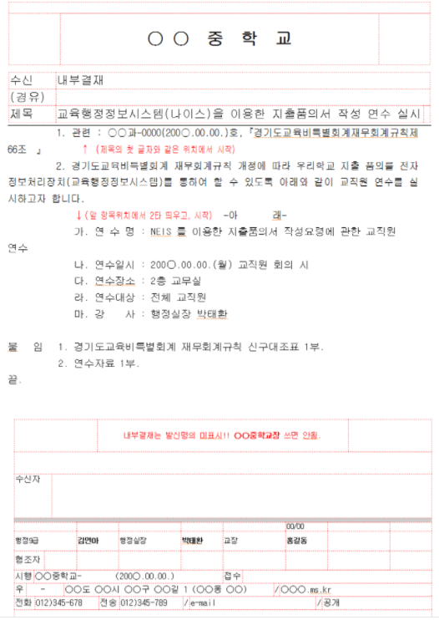
비즈니스 문서의 작성 – 10가지 핵심 구성 요소
비즈니스 문서의 10가지 핵심 구성 요소
① 문서 번호(2023-03-0000)
② 문서작성 연월일
③ 수신인
④ 발신일
⑤ 문서 제목
⑥ 첫머리
⑦ 본문
⑧ 맺음말
⑨ 다음 및 별첨
⑩ 체계적인 문서파일 정리

Slide 8
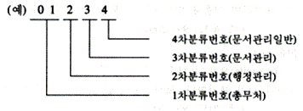
비즈니스 문서의 작성 – 10가지 핵심 구성 요소
문서 번호
주로 문서의 상단에 위치
증빙과 보관상 편의를 고려하여 업무 부서 단위로 정한 규칙에 따라 기입
수신인
회사 내부 보고일 경우: 수신 부서만 작성
회사 외부 송부일 경우: 문서를 받는 회사 이름을 첫 행에, 직위명과 성명은 다음 행에 적음.
(수신처의 주소는 적지 않는 것이 원칙)

Slide 9
비즈니스 문서의 작성 – 10가지 핵심 구성 요소
발신인
회사, 부서, 직위, 이름을 모두 적고 필요한 경우 대표자의 성명을 먼저 쓰기도 함.
문서 제목
제목만 보고도 한눈에 문서의 성격과 내용을 알 수 있도록 간결하게 작성(비즈니스 문서 특성 고려)
첫머리
최소한의 예의로 기본적인 인사말부터 시작(이메일의 경우라도 본론만 적어 보내기 X)

Slide 10
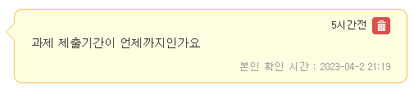
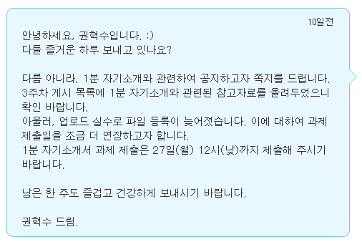
비즈니스 문서의 작성 – 10가지 핵심 구성 요소와 이메일
이메일 작성법?
① 부르는 말(수신자) → 개인, 단체인지 밝힐 것
② 첫인사 → 가볍고 부드러운 인상을 주기
③ 글을 쓴 목적 → 정확한 정보 제시 / 한 문장으로 정리
④ 당부사항 → 요청할 내용이나 첨부 파일은 따로 표시
⑤ 맺음말 → 간략하게 마무리 인사하기
⑥ 송신자 → 이름이나 회사의 경우 직급(직책) 적기
(+ 추신 또는 첨부파일)
‘파란 쪽지’에서‘이메일 작성법’이 어떻게 적용되고 있는지 구분해보자!

Slide 11
비즈니스 문서의 작성 – 연습 문제
1. <보기>는 자기소개서의 내용이다. ‘좋은 문서를 위한 4가지 질문’에 각각 해당하는 것은?
2. ‘비즈니스 문서의 10가지 핵심 구성 요소’에 대한 설명으로 적절하지 않는 것은?
① 수신인: 회사 외부 송부일 경우 수신처의 주소는 적지 않는 것이 원칙이다.
② 발신인: 회사, 부서, 직위, 이름을 모두 적고 필요한 경우 대표자의 성명을 먼저 적는다.
③ 문서 제목: 제목에서 문서의 성격과 내용을 쉽게 이해할 수 있도록 구체적이고 길게 작성한다.
④ 첫머리: 최소한의 예의로 기본적인 인사말부터 시작한다.
<보기> - 취업을 위한 말하기 - 자기소개하기 / 성격의 장단점 보여주기 - 취업 면접장의 면접관, 회사 담당자 - 한 가지 특성을 가지고 장점과 단점을 모두 표현 / 예시를 넣어 표현

Slide 12
비즈니스 문서의 유형 및 특성 – 문서 작성의 원칙
문서 작성의 원칙
① 문장은 짧고 간결하게 작성한다.
② 상대방이 이해하기 쉽게 쓴다.
③ 한자의 사용을 자제한다.
④ 긍정문으로 작성한다.
⑤ 간단한 표제를 붙인다.
⑥ 간결체로 작성한다.
⑦ 문서의 주된 내용을 먼저 작성한다.

Slide 13
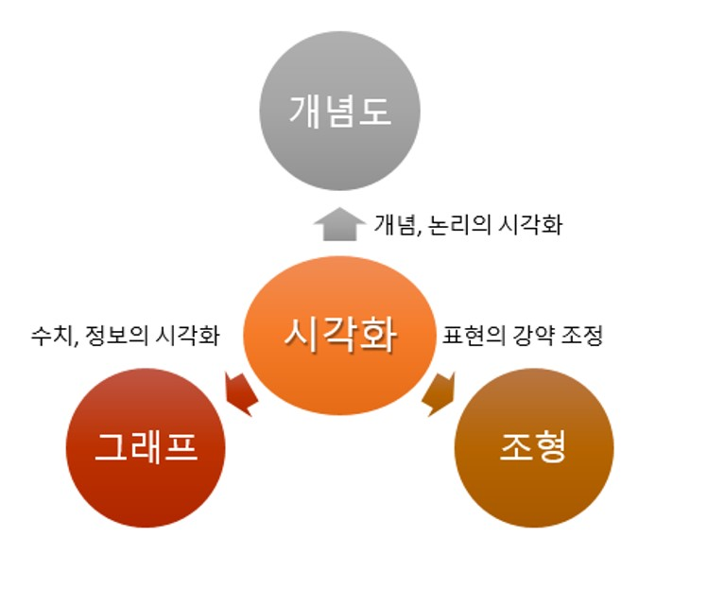
비즈니스 문서의 유형 및 특성 – 문서 표현의 시각화
문서 표현의 시각화?
① 차트 표현
→ 개념, 주제 등을 나타내는 문장 표현이나 통계적 수치 등을 한눈에 알아볼 수 있게 표현하는 것
② 테이터 표현
→ 수치를 표로 나타내는 것
③ 이미지 표현
→ 전달하고자 하는 내용을 그림이나 사진 등으로 나타내는 것

Slide 14
비즈니스 문서의 유형 및 특성 – 문서 표현의 시각화
문서 시각화의 4가지 포인트?
가. 시각 자료는 보기 쉬워야 한다.
나. 이해하기 쉬어야 한다.
다. 다채롭게 표현되어야 한다. → 너무 단순한 패턴 X / 지나치게 많은 색상 X
라. 숫자는 그래프로 표시한다. → 상황에 맞게 비율, %, 전년도와의 대비 등을 고려

Slide 15

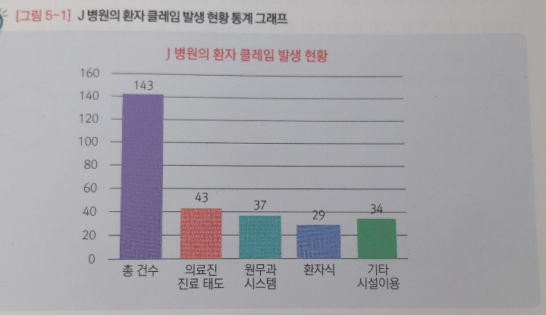
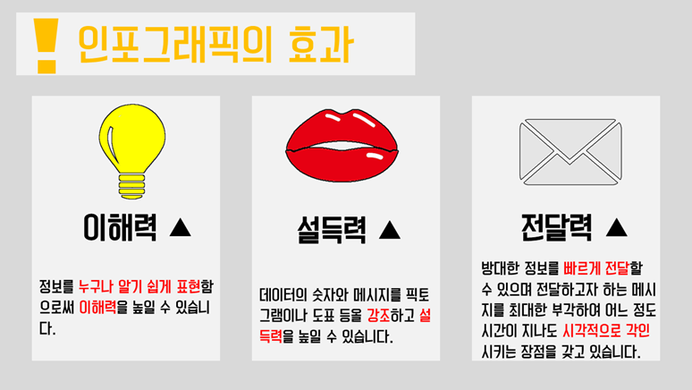
비즈니스 문서의 유형 및 특성 – 문서 표현의 시각화
문서 시각화의 사례?
- 인포그래픽
- 그래프
이 그래프의 문제점은 무엇일까?
→ 조사 시간 / 조사대상 / 비교 자료 / 기타시설 / 비율

Slide 16
비즈니스 문서의 유형 및 특성 – (1) 결재 문서 작성하기
결재 문서 작성 방법?
① 육하원칙에 의해 쓴다.
② 작성 시기가 중요하다.
③ 한 사안을 한 장의 용지에 작성해야 한다.
④ 작성 후 반드시 다시 한번 내용을 검토하도록 한다.
⑤ 첨부 자료는 반드시 필요한 자료 외에는 첨부하지 않는다.
⑥ 내용 중 금액, 수량, 일자 등의 기재에 정확성을 기하도록 한다.
⑦ 문장 표현은 작성자의 성의가 담기도록 경어나 단어 사용에 주의한다.

Slide 17
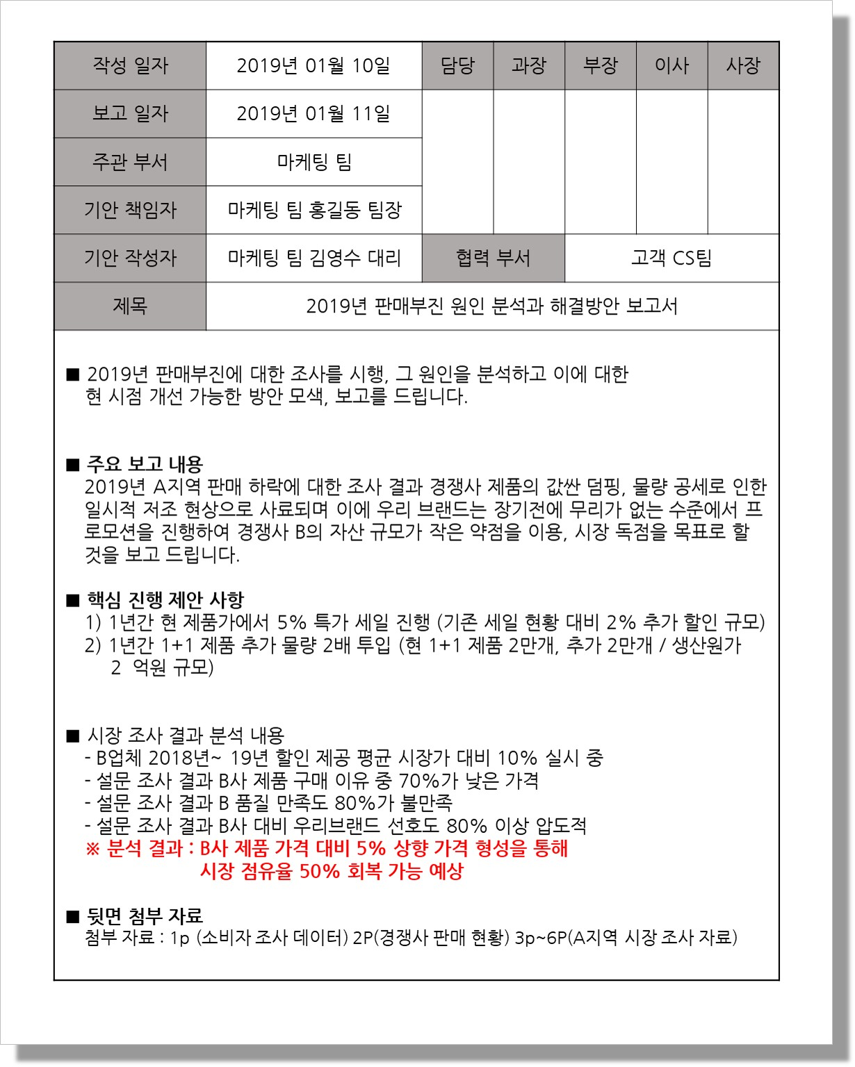
비즈니스 문서의 유형 및 특성 – (2) 보고서 작성하기
보고서 작성?
- 진행 과정에 대한 핵심 내용을 구체적으로 제시
- 내용의 중복을 피하기
- 핵심 사항만을 산뜻하고 간결하게 작성
- 복잡한 내용일 때 도표나 그림을 활용
- 제출하기 전 반드시 최종 점검(개인 능력 평가 측면)
- 참고자료는 정확하게 제시
- 내용에 대한 예상 질문 생각해 보기
- 예상 질문에 대한 대답 미리 준비하기

Slide 18
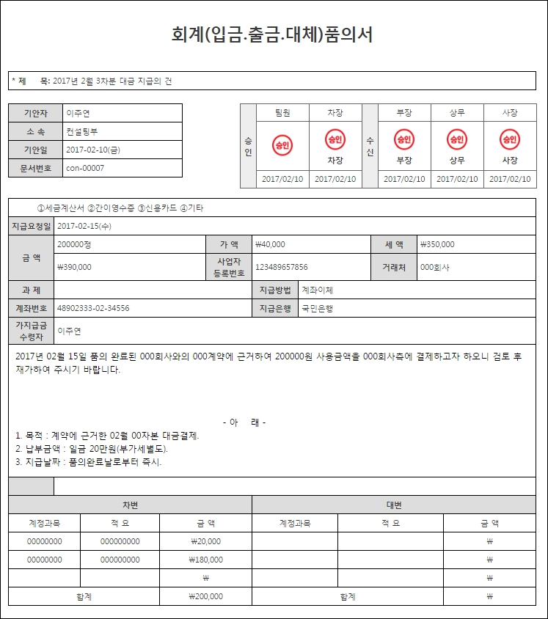
비즈니스 문서의 유형 및 특성 – (3) 품의서 작성하기
품의서 작성?
- 작성 목적 파악
- 관련 정보 수집 및 선택
- 품의의 목적에 따른 검토
- 초안 작성 및 검토
- 논점의 정리 및 명확화
- 주요 내용을 구성
- 이해하기 쉽게 간결화
- 잘못된 부분 검수

Slide 19
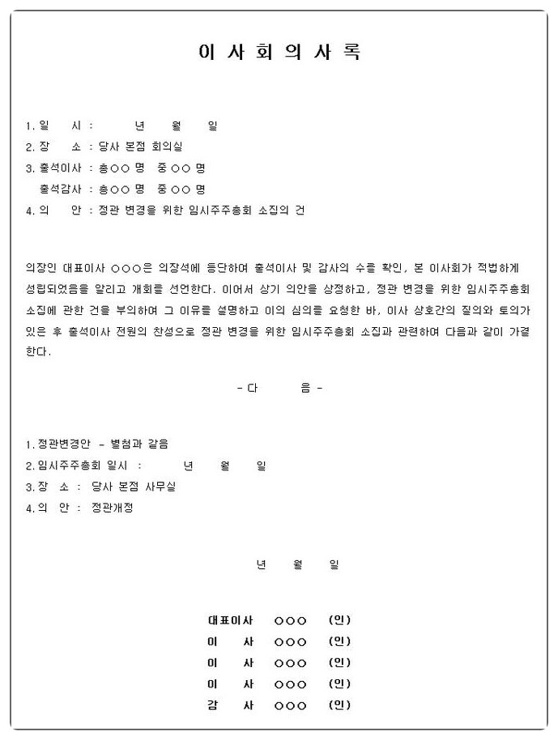
비즈니스 문서의 유형 및 특성 – (4) 회의록 작성하기
회의록 작성?
- 회의의 정식 명칭 및 회의의 종류
- 개회 일시 및 장소
- 출석 회원 수 및 성명
- 부의 안건과 그 내용
- 각종 보고사항 및 보고서
- 의제가 된 안건(또는 동의)의 제출자 그 내용
- 발언자와 그 요지
- 표결 수와 의결 사항
- 지난번 회의록의 낭독 여부와 승인 여부
- 회의록 작성자의 성명(책임 소재를 명확하게 하기 위해서)

Slide 20
비즈니스 문서의 유형 및 특성 – 연습 문제
3. ‘결재 문서 작성의 방법’ 중 적절하지 않은 것은?
① 육하원칙에 따라서 작성한다.
② 여러 사안을 반영하여 한 장의 용지에 작성한다.
③ 내용 중 금액, 수량, 일자 등은 반드시 정확하게 기입한다.
④ 문장 표현은 경어를 사용해야 하며 단어 사용에 주의를 기울여야 한다.
4. ‘보고서’ 작성시 유의점으로 적절한 것은?
① 복잡한 내용일 경우 최대한 글로 풀어서 제시한다.
② 핵심적인 사항에 대해서는 중복적으로 계속 제시한다.
③ 제출한 후 점검이 가능하므로 내용 구성에 더 많은 노력을 기울인다.
④ 내용에 대한 예상 질문을 생각하고 예상 질문에 대한 대답을 준비한다.

Slide 21
6차시 내용 정리
비즈니스 말하기의 유형 및 특성
→ 결재문서 작성하기
→ 품의서 작성하기
→ 보고서 작성하기
→ 회의록 작성하기

Slide 22
7 차시 수업 목표 및 내용
- 의사소통의 저해요인과 결정요인
→ 효과적인 소통 방법
→ 조직의 의사소통 활성화 방안
→ 질문하기, 적절한 답변하기, 상황에 맞는 언어 예절 갖추기

